Slide 1
中油龙慧北京信息技术分公司内部资料
CMMI体系介绍
质量控制中心：董宝国
2011年4月

Slide 2
大纲
1
行业背景
CMMI前世今生
2
3
CMMI基本框架
CMMI过程改进成果与经验
4
CMMI改进规划
5
6
问题交流

Slide 3
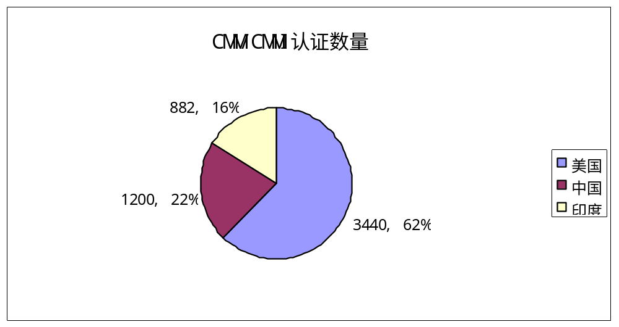
一 行业背景
截止2009年末，世界CMM/CMMI认证企业数量

Slide 4
一 行业背景
2000年－2009年9月我国通过CMMI 的企业数量分布
级别 | CMMI2 | CMMI3 | CMMI4 | CMMI5 | 总计
数量 | 136 | 987 | 36 | 48 | 1207
比例 | 11% | 82% | 3% | 4% | 100%
2007年7月大庆石化信息中心 ，成为我国石油石化行业首家通过
CMMIV1.1 Maturity Level3 评估的企业

Slide 5
二 CMMI的前世今生之CMM发展简史
20世纪70年底中期，美国国防部立项研究软件项目失败的原因，发现70%的项目是由于管理不善引起的，而并不是技术实力不够。
1986年11月，授权卡耐基梅隆大学软件工程研究所(SEI) 进行相关研究。
1987年9月开发了一套软件能力成熟度框架和一套软件成熟度问卷，用来评估软件供应商的能力。同年进行了世界上第一次的CMM评估（波音公司）。
1991年，SEI推出CMM1.0版
1993年，SEI推出CMM1.1版

Slide 6
二 CMMI的前世今生之CMMI发展简史
摘要：
CMM的成功促使其他学科也相继开发类似的过程改进模型，
例如：软件SW-CMM (Software CMM);
系统工程(System Engineering CMM)SE-CMM、
人力资源(People CMM) P-CMM、
集成产品开发(Integrated Product Team CMM)IPT-CMM、
软件采购(Software Acquisition CMM)SA-CMM等等，
按计划1999年完成CMM2.0版本发布,但是美国国防部办公室要求SEI推迟发布CMM2.0版本，原因是在同一个组织中多个过程改进模型的存在可能会引起冲突和混淆，如何解决这些模式之间的协调哪？

Slide 7
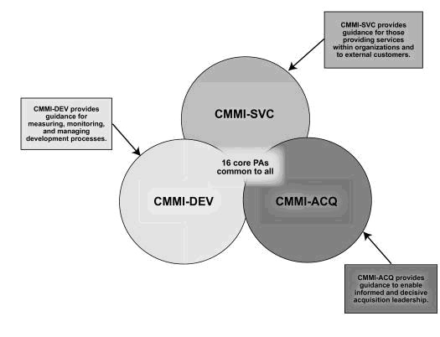
二 CMMI的前世今生之CMMI发展简史
CMMI【Capability 能力 Maturity 成熟度 Model 模型 Integration集成】
2001年12月发布了CMMI1.1版
2006年8月发布了CMMI1.2版本
2010年11月发布CMMI V1.3版本

Slide 8
三 CMMI基本框架
CMMI的表现形式
CMMI的成熟度等级
CMMI的架构介绍
CMMI的评估方法

Slide 9
三 CMMI基本框架－表现形式
CMMI的两种表现形式：
  阶段式Staged：用成熟度级别
  连续式Continuous：用能力级别
CMMI的两种级别：
  Capability levels：用于衡量每个过程域的过程改进
  Maturity levels：用于衡量整个组织的过程能力和组织成熟度

Slide 10
三 CMMI基本框架—成熟度等级-阶段式
持续优化级
⑤
关注持续过程改进
量化管理级
过程量化控制
④
已定义级
组织定义过程
③
已管理级
②
项目定义过程；反应式
初始级
过程控制力度差
反应式管理
①

Slide 11
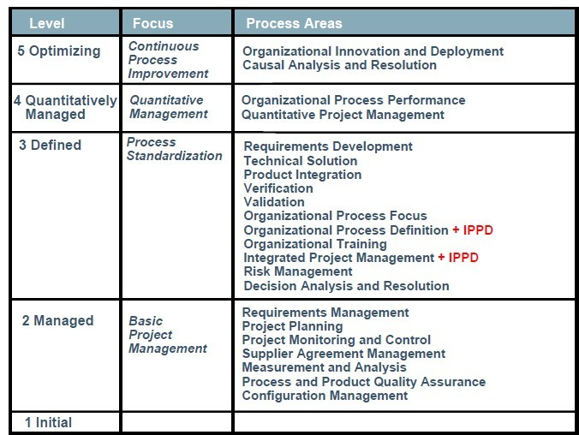
三 CMMI基本框架—成熟度等级-阶段式

Slide 12
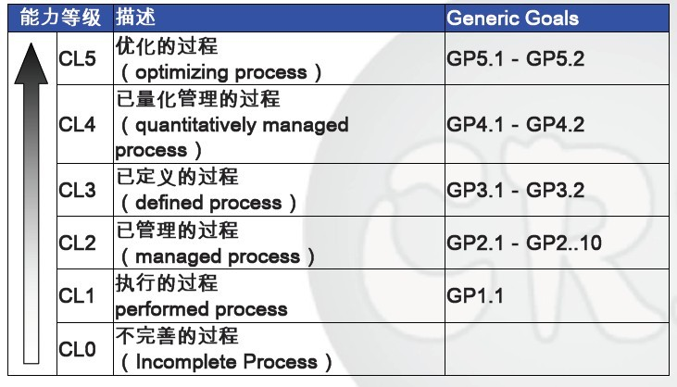
三 CMMI基本框架—成熟度等级-连续式
评价过程域的能力等级

Slide 13
三 CMMI基本框架—成熟度等级-连续式
二级
三级
四级
五级
组织过程改进
组织过程定义
组织培训
组织过程性能
组织创新和部署
过程管理
5
项目策划
项目监控
项目采购管理
集成项目管理
风险管理
定量项目管理
项目管理
6
需求管理
需求开发
技术解决
产品集成
验证、确认
工程类
6
配置管理
质量保证
度量分析
决策分析和
决定
原因分析和
决定
支持类
5
7
11
2
2

Slide 14
三 CMMI基本框架－成熟度等级-区别
二级
三级
四级
五级
过程能力
依赖项目经理
不要求稳定
稳定
在稳定基础上持续优化
管理前瞻
反应式管理
借鉴历史数据
使用性能模型量化预算管理
目标度量
目标定量无要求
定量目标，且用性能模型可以预算实现性
管理技术
经验判断
SPC技术
过程定义
定义生命周期模型
定义PDP
预测过程定义是否可以达成质量和过程性能目标
度量数据
项目自选度量元
定义组织级度量元
度量过程的输出和输入，建立基线和模型

Slide 15
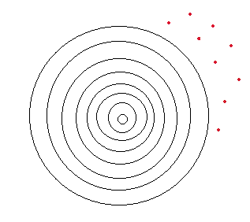
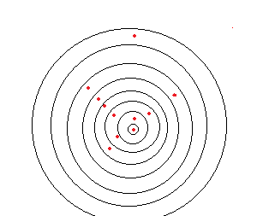

三 CMMI基本框架－成熟度等级－过程能力区别
过程能力指过程持续稳定的来实现过程目标
以打靶为例说明：
稳
准
又稳又准
在CMMI的2-3级对过程没有稳与准的要求，而4级要求稳定，消除过程偏差的特殊原因，5级要求又稳又准，持续优化，优化过程偏差的一般原因。

Slide 16
三 CMMI基本框架--成熟度等级--管理前瞻区别
PP:作计划； SAM：采购管理
PMC；执行过程事中、事后监控;;
IPM:强调集成各计划，协调管理干系人。
QPM:量化预测管理。
四级
QPM
三级
IPM 、RSKM
二级
PP、PMC、SAM
四级举例：Y：交付后的缺陷密度；X1需求评审的缺陷密度，X2设计评审发现的缺陷密度；X3单元测试发现的缺陷密度；X4系统测试缺陷密度。
建立方程：Y=a0+a1X1+a2X2+a3X3

Slide 17
三 CMMI基本框架－架构介绍
成熟度等级
PA1
PA2
……..
Goal1
Goal2
Goal3
……….
Practice1
Practice2
Practice3
Practice4
……..
PA:Process Area 过程域
CMMI就是软件工程项目的最佳实践集合，共500多个

Slide 18
三 CMMI基本框架－架构介绍-配置管理举例
VSS\SVN\CVS：
开发库、受控库、产品库
配置备份、恢复、生成配置状态报告
明确输出的工作产品：如需求、设计、测试用例等
给每个工作产品赋予唯一标识
明确输出的时间点和责任人
基线变更申请-分析影响-执行变更-跟踪关闭
基线的变更对配置项的影响进行跟踪和管理
需求基线、设计基线、发布基线等
规范基线建立和发布的流程
配置项的修订历史纪录
变更过程的纪录
变更申请的备份
配置项的状态
不同基线间的差异
功能审计：通过文档的评审、软件的测试进行，不由配置管理员负责。
物理审计：就是检查工作产品是否符合格式、版本号等方面的要求，一般有配置管理员负责。
配置管理
目标1：建立基线
目标2：控制变更
目标3：建立完整性
实践1.1
识
别
配
置
项
实践1.2
建
立
配
置
系
统
实践1.3
建
立
发
布
基
线
实践2.1
管
理
变
更
申
请
实践2.2
管
理
配
置
实践3.1
建
立
配
置
记
录
实践3.2
开
展
配
置
审
计

Slide 19
三 CMMI基本框架-评估方法
SCAMPI C --内部评估方法
SCAMPI B --内部评估方法
SCAMPI A --最正式的评估方位，需要有SEI授权的主任评估师
SCAMPI A 方法需要提供三方面的证据
1、直接证据：例：配置管理计划中可以证实进行了配置项的识别
2、间接证据：例：配置管理计划评审报告
3、访谈证据：例：CM人员对配置管理计划进行了描述
评估步骤：差距分析->整改指导->体系实施->就绪检查->预评估->正式评估
项目选择：一般选择3-5个典型项目参加评估
评估人员：1名SEI认证的主任评估师加3至5名内部评估员
证书有效期：三年

Slide 20
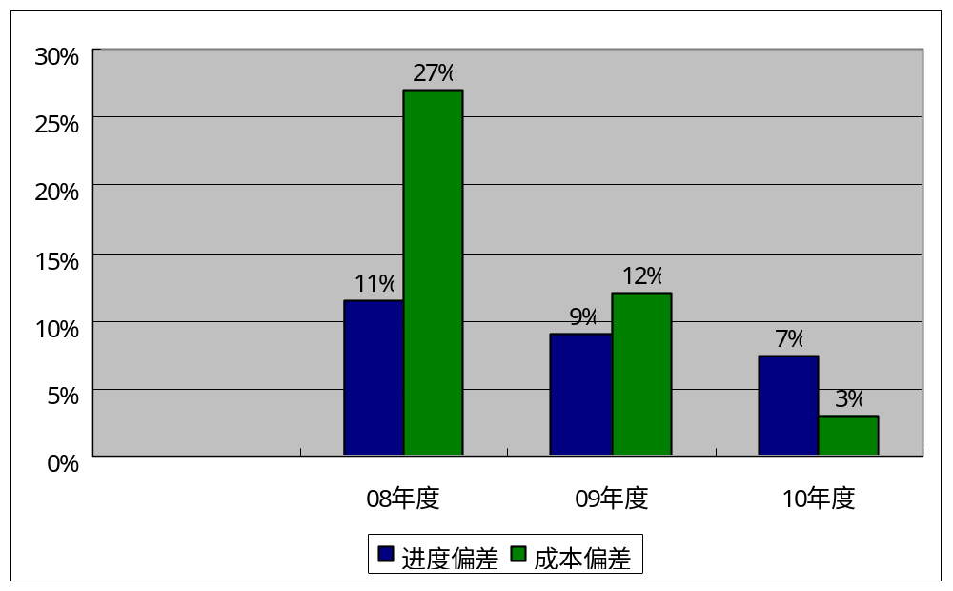
四 CMMI 改进成果分享-数据对比
某公司实施CMMI3过程改进三年数据对比

Slide 21
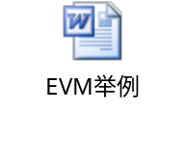
四 CMMI 改进经验分享-最佳实践
建立组织资产库
  体系文件库（项目规范及模板文件）
  度量数据库（公司执行历史项目的数据汇总分析）
  风险库（成功的和失败的风险教训）
  经验库（历史项目文档；优秀样例；培训教材库；知识库）
项目分类管理
项目管理过程可视化、数据化，拒绝“讲故事”，用数据说话。
项目绩效考核
挣值管理
代码走查、原型+用例描述需求…………

Slide 22
四 CMMI 改进经验分享
成功项目4个要素
公司
项目经理
工程师
客户
  清晰预算
  需求明确
  进度要求
  交付质量
  采纳变更
  组织资产
  规范清晰
  培训健全
  绩效激励
  岗位进阶
时间管理
统筹安排
坚决执行
有效监控
业务能力
设计能力
编码能力
测试技能

Slide 23
五 CMMI改进规划--三步走战略
第三步：与时俱进
开拓创新
第二步：实事求是
总结经验
全面推广
第一步：解放思想
试点应用
积累数据
两 年
实施目标驱动量化管理，
将公司的项目管理过程、
服务质量控制过程进行度量
通过客观数据，来发现过程
评价过程、预测过程、改进
过程，以达到持续优化目的
一 年
时间周期
半 年
在试点的基础上，总结经验教训
定义企业相关过程域的业务流程
在公司各个业务领域范围内推广
实施，达到CMMI3级标准
引入CMMI管理思想及文化
在企业关键业务部门进行
试点，积累历史数据
基本策略

Slide 24
六 问题交流

